Slide 1


Veikart for informasjonsforvaltning i Brønnøysundregistrene
- En status i arbeidet så langt
Marit Holm Torseth
Forretningsutvikling // Datadrevet utvikling

Slide 2


Agenda
Bakgrunn og historietime
Status på arbeidet per november
Spørsmål som gjenstår

Slide 3
Hvorfor veikart – litt om historien hittil
1997
Oppgave-registeret og kun en gang
2014
Utredning SKATE
2015
Rydde i eget hus
2017
Rammeverk for informasjons-forvaltning i linja
2020
Strategiplan BR og
konkretisering
av kapabiliteter
2021
Oppstart veikartarbeid

Slide 4
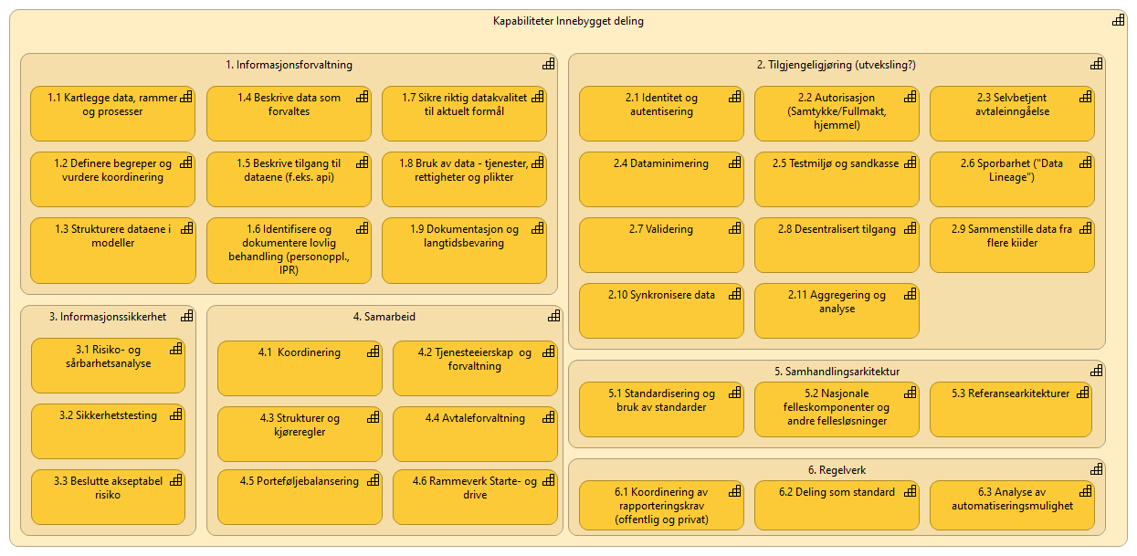
Strategiplan BR og konkretisering av kapabiliteter
Fra strategiplan BR 2020-2023
Kapabiliteter Innebygget deling
Informasjonsforvaltning
Forvalte våre data
Levere informasjons-forvaltning
Levere kvalitet
Levere sikker informasjon

Slide 5

Kartlegging
Vi har undersøkt
Dagens situasjon
Ønsket framtidig situasjon
Tiltak for å nå fram dit
Ressursbehov i dag og i morgen

Slide 6
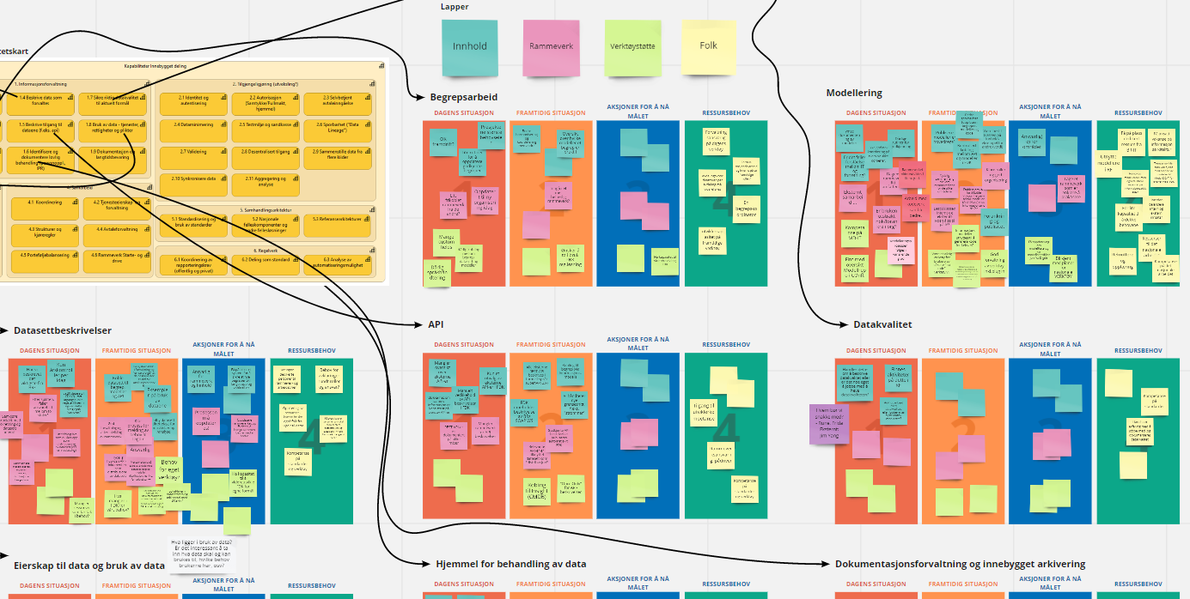
Kartleggingen foregikk i et Miro-board, åpent for alle i Brønnøysundregistrene

Slide 7
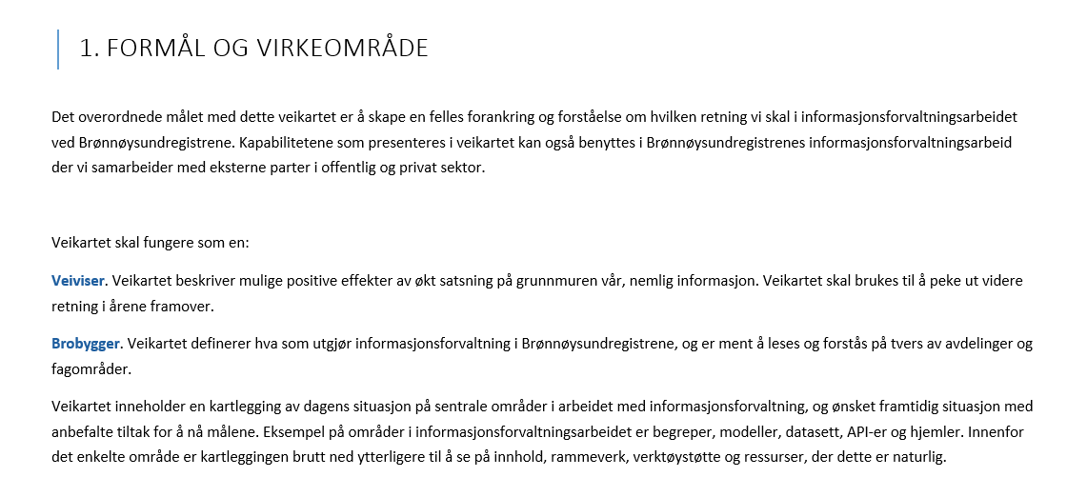
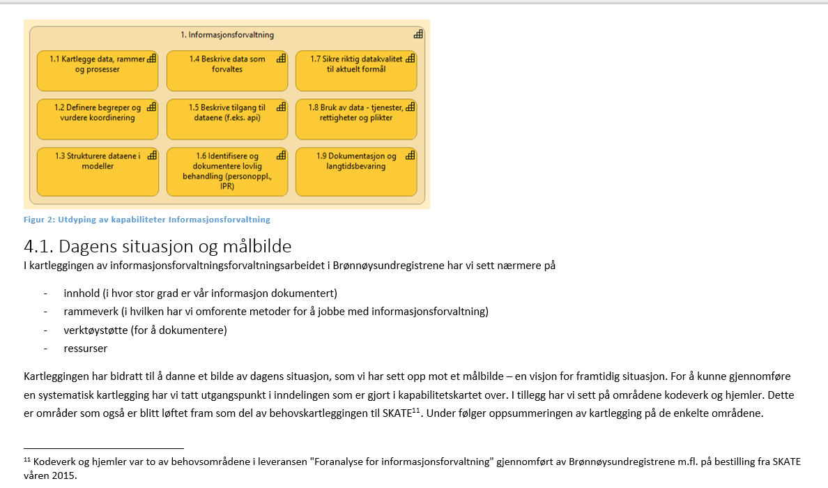
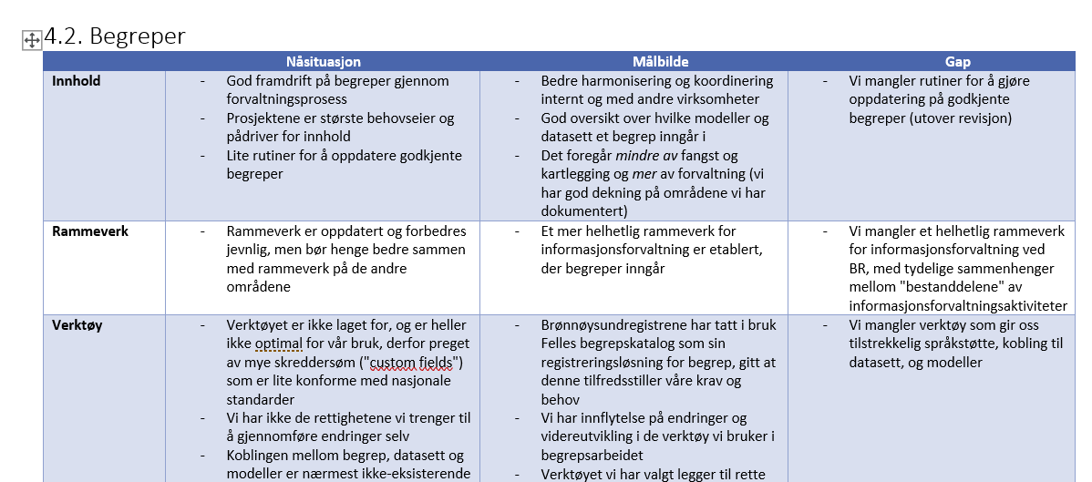
Arbeidet oppsummert i en rapport

Slide 8

Veikartet skal være
Brobygger. Veikartet definerer hva som utgjør informasjonsforvaltning i Brønnøysundregistrene, og er ment å kunne leses og forstås på tvers av avdelinger og fagområder.
Veiviser. Veikartet beskriver mulige positive effekter av økt satsning på grunnmuren vår, nemlig informasjon. Veikartet skal brukes til å peke ut videre retning i årene framover.

Slide 9
2024
2025
2021
2022
2023
Verktøy for API-beskrivelser på plass
Modell- og API ramme- verk er tett integrert i utviklingsverktøy
Ramme-
verk og verktøy i tråd med beste praksis
API
Med IT: Prøve ut "kode først" vs "dokumentasjon først
Godkjent første versjon av rammeverk
Ressursbruk FU/IT avklart
Innhold i modellrepo har høy kvalitet og tilgjengelighet
Tydeligere kobling mellom elementene på IF-området
Verktøy og plugins forvaltes og videreutvikles
Eksternt publiserte modeller er hovedregel
Revidert rammeverk, godkjenning på plass
Datakvaliteten for alle registre og ter kjent og dokumentert
Modell
Kodeverk ved BR finnes i en felles master og gjenbruk er hovedregel
Ressurser på eksternt samarbeid skalerer
Nytt verktøy
Revidert rammeverk
Datasettkatalog for BR (intern portal) på plass
Eksternt publiserte kodeverk er hovedregel
Begrep
Verktøy og metode er valgt
Oversikt over eierskap utenfor BR er dokumentert og tilgjengelig
Revidert rammeverk
Behov for intern datasettkatalog er avklart
Løsninger for forvaltning og intern publisering av kodeverk er på plass
Verktøybehov vurdert
Oversikt over eierskap til data ved BR er dokumentert og tilgjengelig
Datasett
Retningslinjer for beskrivelse av datakvalitet er godkjent
Godkjent første versjon av rammeverk
Samarbeid og kartlegging FU/VST er påbegynt
Retningslinjer for ansvar og for plassering av eierskap er godkjent
Godkjent første versjon av rammeverk
Roller og ansvar RU/DU er avklart
FIF- Ansvarlig for området er på plass
FIF- Ansvarlig for området er på plass
Roller og ansvar RU/DU er avklart
Roller og ansvar FU/VST er avklart
Roller og ansvar RU/DU er avklart
Datakvalitet
Eierskap
Kodeverk
Hjemler
Dokumentasjonsforvaltning

Slide 10

Fra beste praksis…

Slide 11
2024
2025
2021
2022
2023
Modell- og API ramme- verk er tett integrert i utviklingsverktøy
Ramme-
verk og verktøy i tråd med beste praksis
Med IT: Prøve ut "kode først" vs "dokumentasjon først
Godkjent første versjon av rammeverk
Verktøy for API-beskrivelser på plass
Ramme-
verk og verktøy i tråd med beste praksis
API
Ressursbruk FU/IT avklart
Innhold i modellrepo har høy kvalitet og tilgjengelighet
Tydeligere kobling mellom elementene på IF-området
Eksternt publiserte modeller er hovedregel
Tydeligere kobling mellom elementene på IF-området
Verktøy og plugins forvaltes og videreutvikles
Revidert rammeverk, godkjenning på plass
Datakvaliteten for alle registre og ter kjent og dokumentert
Modell
Nytt verktøy
Kodeverk ved BR finnes i en felles master og gjenbruk er hovedregel
Nytt verktøy
Ressurser på eksternt samarbeid skalerer
Ressurser på eksternt samarbeid skalerer
Ressurser på eksternt samarbeid skalerer
Revidert rammeverk
Revidert rammeverk
Revidert rammeverk
Datasettkatalog for BR (intern portal) på plass
Eksternt publiserte kodeverk er hovedregel
Begrep
Verktøy og metode er valgt
Oversikt over eierskap utenfor BR er dokumentert og tilgjengelig
Revidert rammeverk
Behov for intern datasettkatalog er avklart
Løsninger for forvaltning og intern publisering av kodeverk er på plass
Verktøybehov vurdert
Oversikt over eierskap til data ved BR er dokumentert og tilgjengelig
Godkjent første versjon av rammeverk
Datasett
Retningslinjer for beskrivelse av datakvalitet er godkjent
Samarbeid og kartlegging FU/VST er påbegynt
Retningslinjer for ansvar og for plassering av eierskap er godkjent
Godkjent første versjon av rammeverk
Roller og ansvar RU/DU er avklart
FIF- Ansvarlig for området er på plass
FIF- Ansvarlig for området er på plass
Roller og ansvar FU/VST er avklart
Roller og ansvar RU/DU er avklart
Roller og ansvar RU/DU er avklart
Datakvalitet
Eierskap
Kodeverk
Hjemler
Dokumentasjonsforvaltning

Slide 12
2024
2025
2021
2022
2023
Ramme-
verk og verktøy i tråd med beste praksis
API
Innhold i modellrepo har høy kvalitet og tilgjengelighet
Tydeligere kobling mellom elementene på IF-området
Verktøy og plugins forvaltes og videreutvikles
Eksternt publiserte modeller er hovedregel
Revidert rammeverk, godkjenning på plass
Modell
Nytt verktøy
Ressurser på eksternt samarbeid skalerer
Revidert rammeverk
Begrep
Datasett
Datakvalitet
Eierskap
Kodeverk
Hjemler
Dokumentasjonsforvaltning

Slide 13

… til å få opp en praksis overhodet

Slide 14
2024
2025
2021
2022
2023
Verktøy for API-beskrivelser på plass
Modell- og API ramme- verk er tett integrert i utviklingsverktøy
Ramme-
verk og verktøy i tråd med beste praksis
API
Med IT: Prøve ut "kode først" vs "dokumentasjon først
Godkjent første versjon av rammeverk
Ressursbruk FU/IT avklart
Innhold i modellrepo har høy kvalitet og tilgjengelighet
Tydeligere kobling mellom elementene på IF-området
Verktøy og plugins forvaltes og videreutvikles
Eksternt publiserte modeller er hovedregel
Revidert rammeverk, godkjenning på plass
Datakvaliteten for alle registre og ter kjent og dokumentert
Modell
Nytt verktøy
Kodeverk ved BR finnes i en felles master og gjenbruk er hovedregel
Ressurser på eksternt samarbeid skalerer
Revidert rammeverk
Datasettkatalog for BR (intern portal) på plass
Eksternt publiserte kodeverk er hovedregel
Begrep
Verktøy og metode er valgt
Oversikt over eierskap utenfor BR er dokumentert og tilgjengelig
Revidert rammeverk
Behov for intern datasettkatalog er avklart
Løsninger for forvaltning og intern publisering av kodeverk er på plass
Verktøybehov vurdert
Oversikt over eierskap til data ved BR er dokumentert og tilgjengelig
Datasett
Retningslinjer for beskrivelse av datakvalitet er godkjent
Godkjent første versjon av rammeverk
Samarbeid og kartlegging FU/VST er påbegynt
Retningslinjer for ansvar og for plassering av eierskap er godkjent
Godkjent første versjon av rammeverk
Roller og ansvar RU/DU er avklart
FIF- Ansvarlig for området er på plass
FIF- Ansvarlig for området er på plass
Roller og ansvar RU/DU er avklart
Roller og ansvar FU/VST er avklart
Roller og ansvar RU/DU er avklart
Datakvalitet
Eierskap
Kodeverk
Hjemler
Dokumentasjonsforvaltning

Slide 15
2024
2025
2021
2022
2023
API
Modell
Begrep
Godkjent første versjon av rammeverk
Datasett
Samarbeid og kartlegging FU/VST er påbegynt
Roller og ansvar RU/DU er avklart
FIF- Ansvarlig for området er på plass
Roller og ansvar FU/VST er avklart
Datakvalitet
Eierskap
Kodeverk
Hjemler
Dokumentasjonsforvaltning

Slide 16
2024
2025
2021
2022
2023
Verktøy for API-beskrivelser på plass
Modell- og API ramme- verk er tett integrert i utviklingsverktøy
Ramme-
verk og verktøy i tråd med beste praksis
API
Med IT: Prøve ut "kode først" vs "dokumentasjon først
Godkjent første versjon av rammeverk
Ressursbruk FU/IT avklart
Innhold i modellrepo har høy kvalitet og tilgjengelighet
Tydeligere kobling mellom elementene på IF-området
Verktøy og plugins forvaltes og videreutvikles
Eksternt publiserte modeller er hovedregel
Revidert rammeverk, godkjenning på plass
Datakvaliteten for alle registre og ter kjent og dokumentert
Modell
Nytt verktøy
Kodeverk ved BR finnes i en felles master og gjenbruk er hovedregel
Ressurser på eksternt samarbeid skalerer
Revidert rammeverk
Datasettkatalog for BR (intern portal) på plass
Eksternt publiserte kodeverk er hovedregel
Begrep
Verktøy og metode er valgt
Oversikt over eierskap utenfor BR er dokumentert og tilgjengelig
Revidert rammeverk
Behov for intern datasettkatalog er avklart
Løsninger for forvaltning og intern publisering av kodeverk er på plass
Verktøybehov vurdert
Oversikt over eierskap til data ved BR er dokumentert og tilgjengelig
Datasett
Retningslinjer for beskrivelse av datakvalitet er godkjent
Godkjent første versjon av rammeverk
Samarbeid og kartlegging FU/VST er påbegynt
Retningslinjer for ansvar og for plassering av eierskap er godkjent
Godkjent første versjon av rammeverk
Roller og ansvar RU/DU er avklart
FIF- Ansvarlig for området er på plass
FIF- Ansvarlig for området er på plass
Roller og ansvar RU/DU er avklart
Roller og ansvar FU/VST er avklart
Roller og ansvar RU/DU er avklart
Datakvalitet
Eierskap
Kodeverk
Hjemler
Dokumentasjonsforvaltning
Notes:
Forkortelser: FIF – Faggruppe Informasjonsforvaltning
FU – Avdeling forretningsutvikling
DU – Seksjon Datadrevet utvikling
RU – Seksjon Registerutvikling
VST - Virksomhetsstyring

Slide 17

Ubesvarte spørsmål per 17.11.21
Hvordan kan vi måle effekter av arbeidet vårt?
Framtidige roller og ansvar i arbeidet?
Hvordan skal vi jobbe i tråd med produktorganisering?
Hvordan balansere rammeverk, krav og føringer vs. Autonome team?

Slide 18


Takk for meg!
Marit Holm Torseth
Seniorrådgiver
Avdeling Forretningsutvikling
Seksjon Datadrevet utvikling
M: 992 55 998
E: mto@brreg.no

